Slide 1
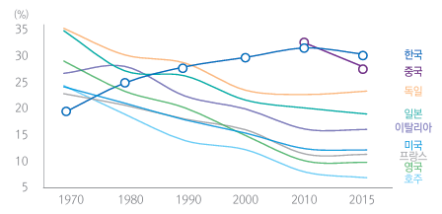
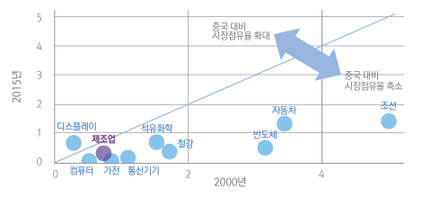
제조업 산업동향
한국 경제에서 제조업 비중 : 29.5 %
But, 경쟁력 약화 -> 제조업 혁신 필요
대안 : 스마트 팩토리 도입
제조업이 총부가가치에서 차지하는 비중
중국 대비 한국 제조업의 세계 시장점유율 변화 정도
확대
축소
Notes:
세계 주요국가들과 비교했을 때 한국 경제에서 제조업의 영향력은 상당함
그러나 제조업의 경쟁력은 약화되고 있는 실정임
따라서 4차산업혁명 대응을 통한 제조업의 혁신이 요구됨
대안으로 스마트팩토리 도입이 있음

Slide 2
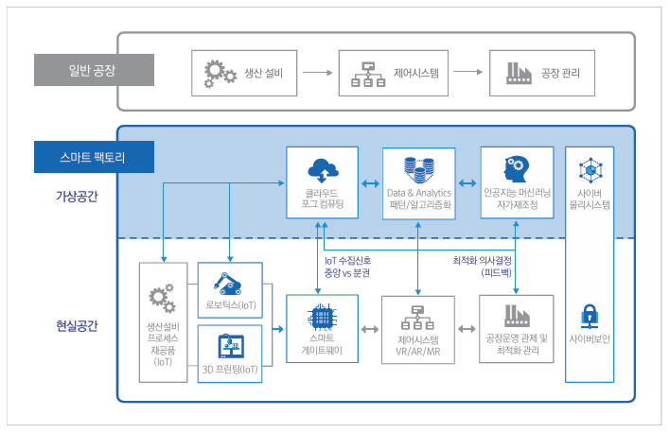
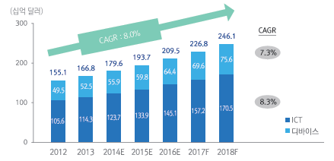
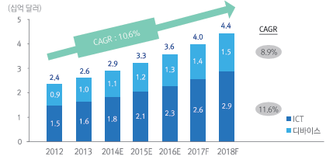
스마트 팩토리 도입현황
시장 규모 및 장점
생산성 향상
에너지 절감
실시간 모니터링 -> 공장 관리 용이
품질 및 원가 경쟁력 강화
신기술 활용
로보틱스
3D프린팅 등
세계 스마트 팩토리 시장 규모
국내 스마트 팩토리 시장 규모
연평균 성장률 : 8.0 % (세계) 10.6 % (국내)
Notes:
기술 도입 현황은 시장 규모를 통해서 알 수 있음
제조업에 스마트 팩토리 도입하면 여러 장점이 있음
생산성 향상, 에너지 절감, 실시간 모니터링을 통한 공장 관리가 용이해지며 품질 및 원가 경쟁력 강화로 이어질 수 있음

Slide 3
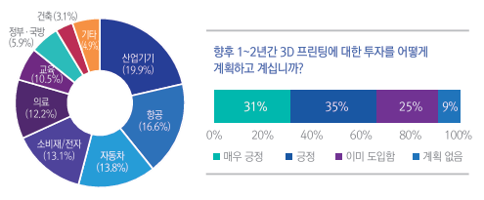
기술 선택에 대한 이유
3D프린팅 기술의 장점 및 한계점
장점
한계점
생산 라인 간소화
시제품 제작 비용과 시간 단축
맞춤형 주문 생산 가능
다품종 소량생산 구현
컨베이어 벨트, 로봇 등과 결합 시, 제조의 패러다임을 변화시킬 기술로 기대
인쇄 품질 한계 (표면 조도, 물리적 특성)
비일관성
프린터 호환성
3D 프린팅 적용 분야
Notes:
4차 산업혁명 기술 중 하나인 3D프린팅은 다양한 분야에 적용되고 있음
장점 및 한계점 언급
한계점 부연설명
인쇄 품질 한계 : 표면 조도와 물리적 특성의 변화의 문제점
비일관성 : 재활용 플라스틱 사용으로 두께 및 색상이 일관되지 않을 수 있음
프린터 호환성 문제

Slide 4
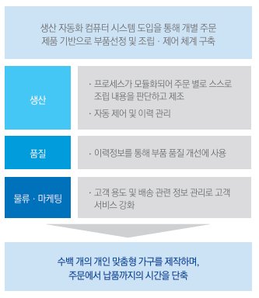
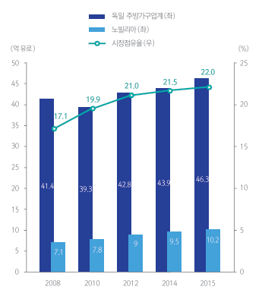
스마트팩토리 사례 및 성공요인
노빌리아(Nobilia)의 개별 맞춤형 가구 대량 생산
노빌리아의 ‘Manufacturing by Wire’
독일 주방가구업계와 노빌리아의 매출
2008년 대비 3.1% 매출 향상
Notes:
독일 주방가구 브랜드 ‘노빌리아’에서 생산 자동화 컴퓨터 시스템인 ‘Manufacturing by Wire’를 활용 -> 그림 설명
자동생산방식을 도입하여 전공정과 후공정으로 구분하여 ICT를 접목하였음
이는 고객 요청사항을 반영하여 조립공정을 최적화하여 제조 경쟁력을 확보한 사례임
그 결과 2008년 대비 2015년 기준 매출이 약 3.1% 향상됨

Slide 5
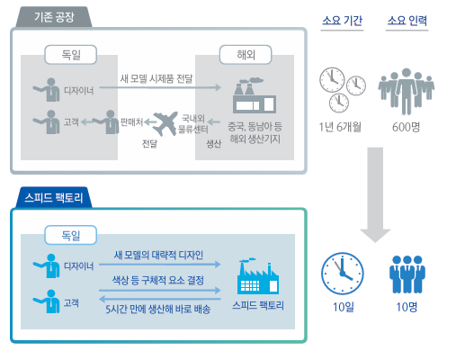
스마트팩토리 사례 및 성공요인
아디다스(Adidas)의 신속한 고객 맞춤형 생산
아디다스의 스피드 팩토리 개념과 효과
Notes:
패션분야는 맞춤형 생산이 필수적 요소임
스피드 팩토리란 독일의 대표적인 스마트 팩토리로 전 공정에서 로봇 자동화가 이루어짐
가장 큰 특징은 개인에게 최적화된 제품을 최단 시간에 공급함
기존 공장 대비 소요 기간 및 인력을 줄일 수 있음

Slide 6
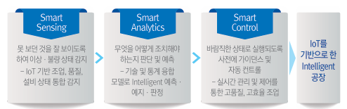
스마트팩토리 사례 및 성공요인
포스코의 스마트 팩토리 추진 방향
글씨 잘 안보임 직접 만들기

